Slide 1

프로그래밍 기초 2
Introduction to Big Data Computing
2장 과제(아나콘다 설치, 실행)
컴퓨터 공학과
20164091 / 송희령

Slide 2
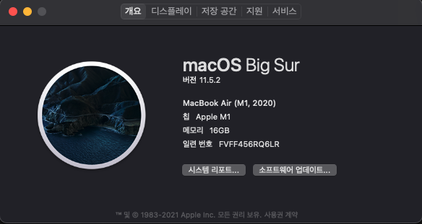
info
시스템 환경
제 아나콘다 설치과정은
맥OS상에서 진행하도록 하여
맥 버전에 맞는 아나콘다와 주피터를 이용하여 설치하도록 하였습니다.

Slide 3
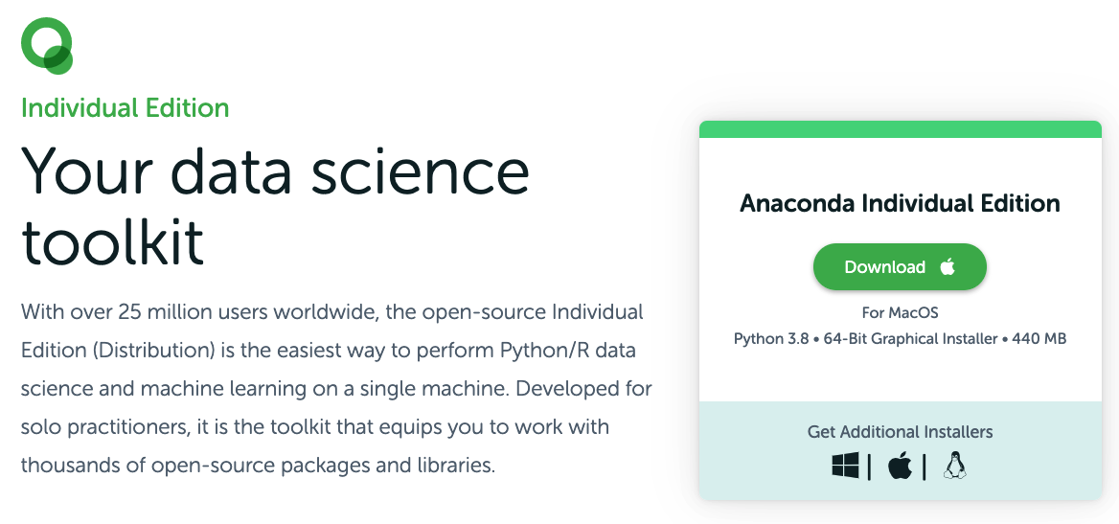
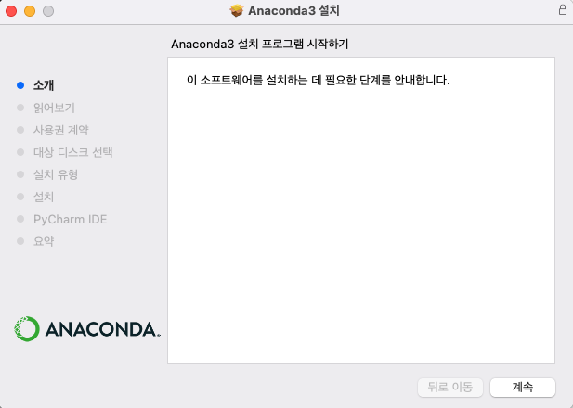
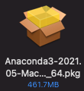
1
아나콘다 설치
먼저 맥용 아나콘다 설치 패키지를 받아서 실행합니다.

Slide 4
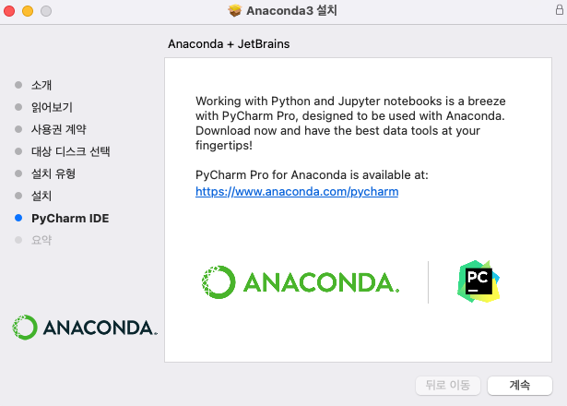
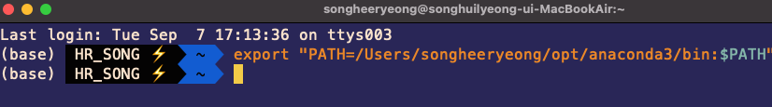
1
아나콘다 설치
설치가 완료되면 맥의 쉘화면상에서 실행될수 있도록
환경변수를 추가해줍니다.

Slide 5
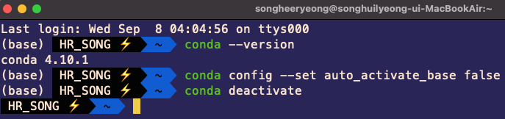
1
아나콘다 설치
설치 완료된 콘다의 버전입니다.
4.10.1버전이 설치된것을 확인할 수 있습니다.
기존 쉘 실행시 콘다가 자동실행되는것을 막기 위해서
conda config –set auto_activate_base false를 적용해주었습니다.

Slide 6
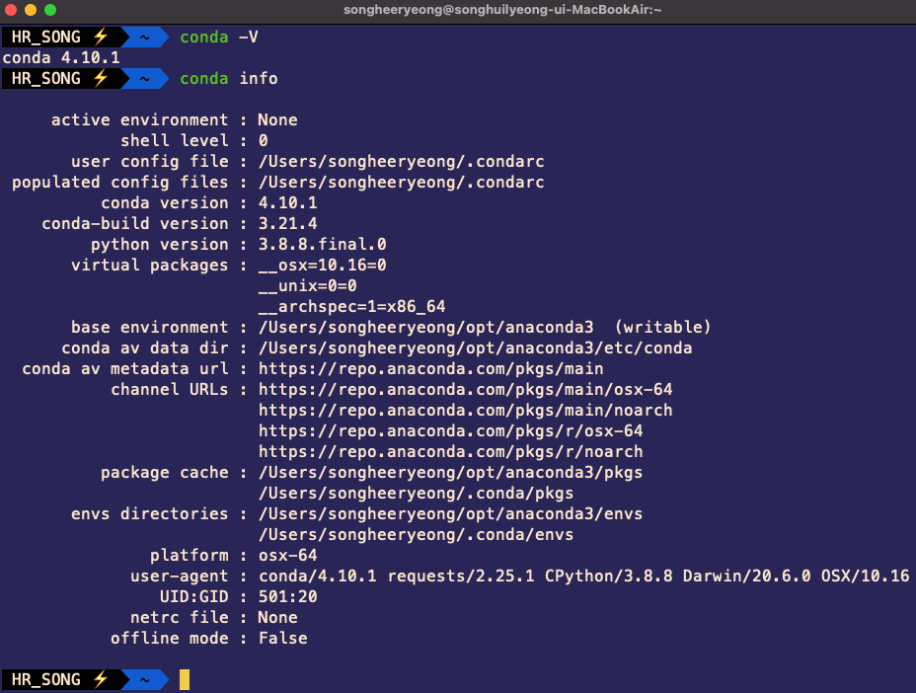
1
아나콘다 설치
다시 쉘을 종료시키고 띄운뒤
conda –V와 conda info를 입력하여
설치된 콘다의 정보를 확인합니다.0

Slide 7
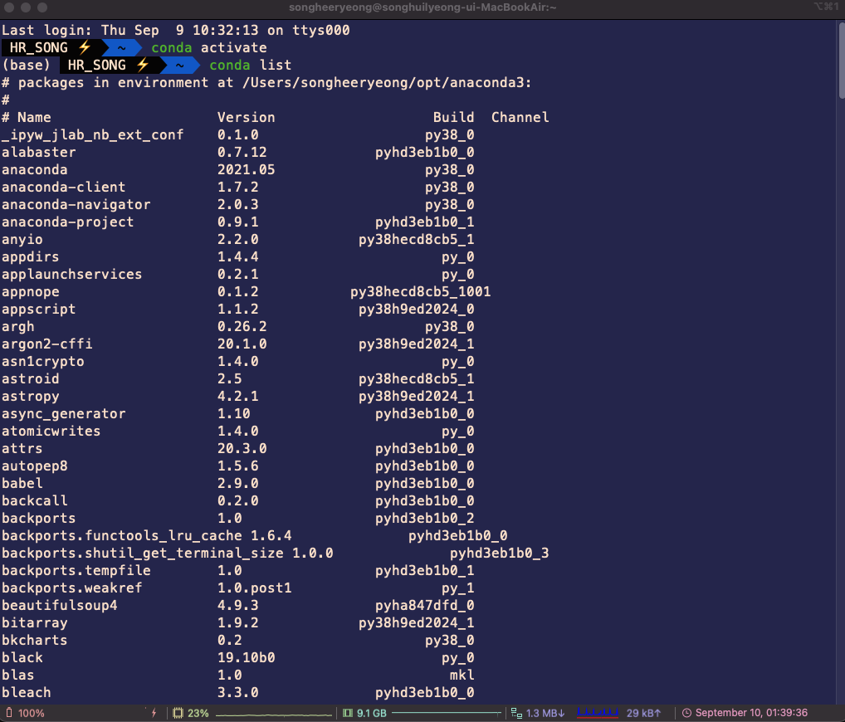
1
아나콘다 설치
기본 base에 설치된 패키지들을 확인하기위해
conda active 후 conda list로
패키지 목록을 출력한 모습입니다.

Slide 8
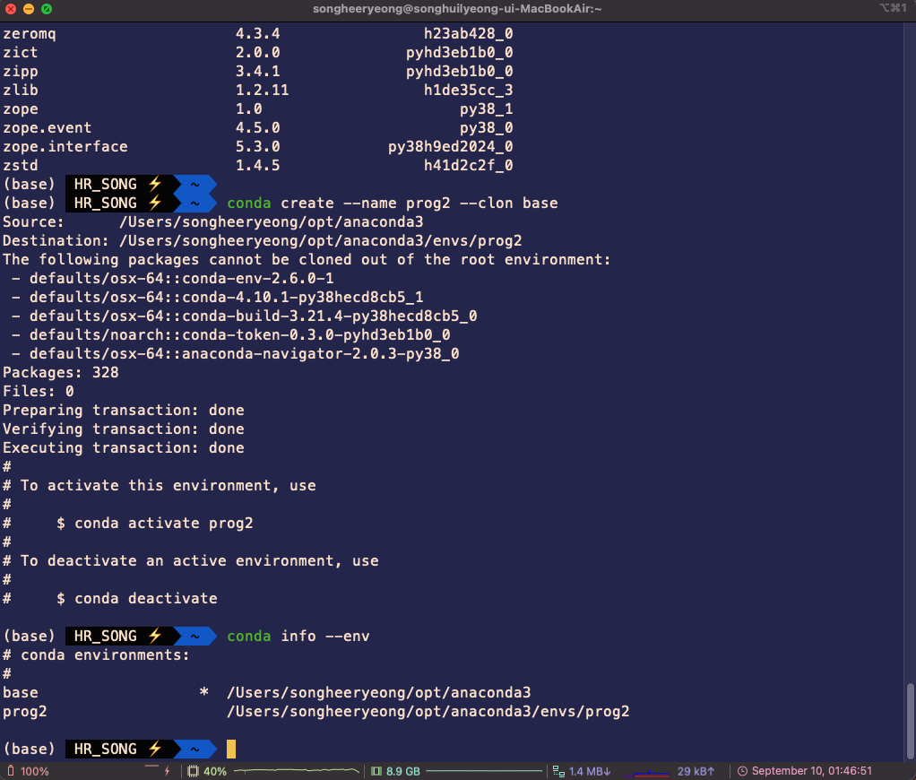
1
아나콘다 설치
base 가상환경을 복제하여 prog2를 생성한 모습입니다.
conda info –env로 생성한 콘다 가상환경 목록을 출력한 모습입니다.
생성한 prog2와 기본 base 가상환경이 있는것을 확인할 수 있습니다.

Slide 9
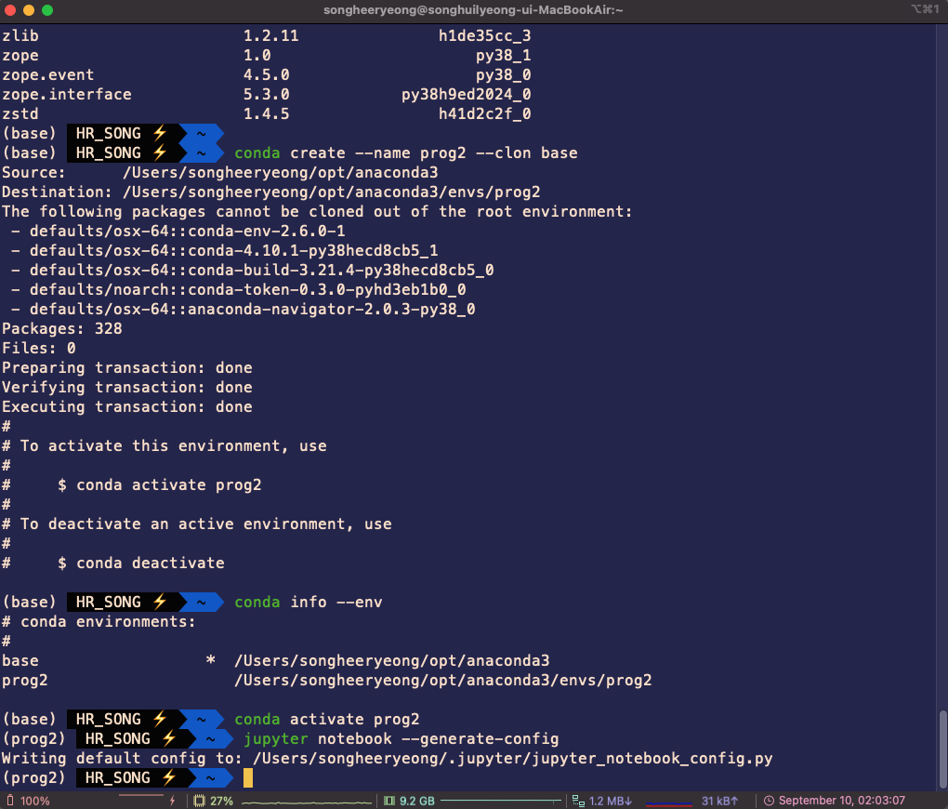
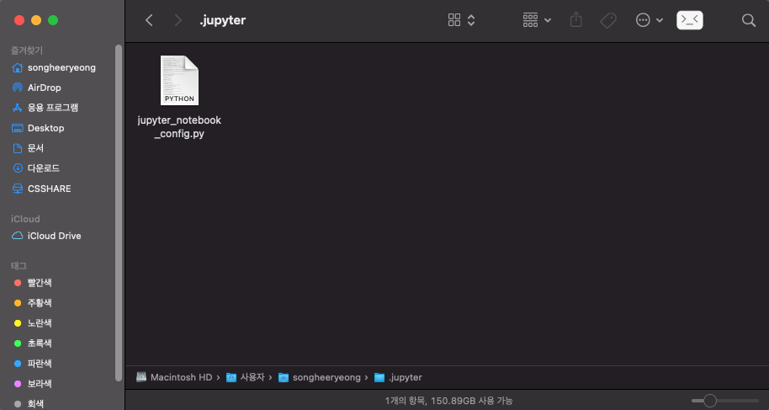
2
주피터 설정 및 실행
이제 가상환경 설정을 마치고 주피터 노트북을 실행할 준비를 합니다.
실행전 주피터 노트북의 디폴트 디렉토리를 변경해주기 위해서
jupyter notebook –generate-config를 통해 설정파일을 생성해 준 후,
안내된 경로에 들어가 생성된 설정파일을 확인합니다.

Slide 10
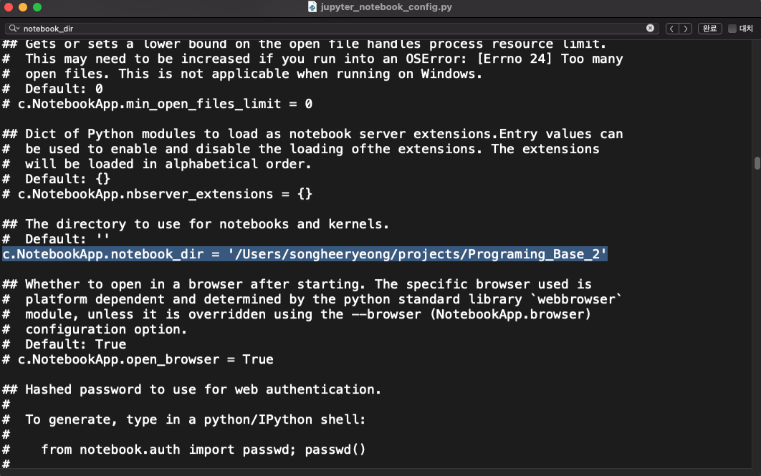
2
주피터 설정 및 실행
config 설정파일을 열어서 기본 저장 디렉토리를 변경하게 합니다.
저는 과제 폴더에 직접 저장되는것(git 연동)을 선호해서
c.NotebookApp.notebook_dir의 주석을 해제 후
과제폴더의 경로를 입력해주었습니다.
이후 저장 후 종료해줍니다.

Slide 11
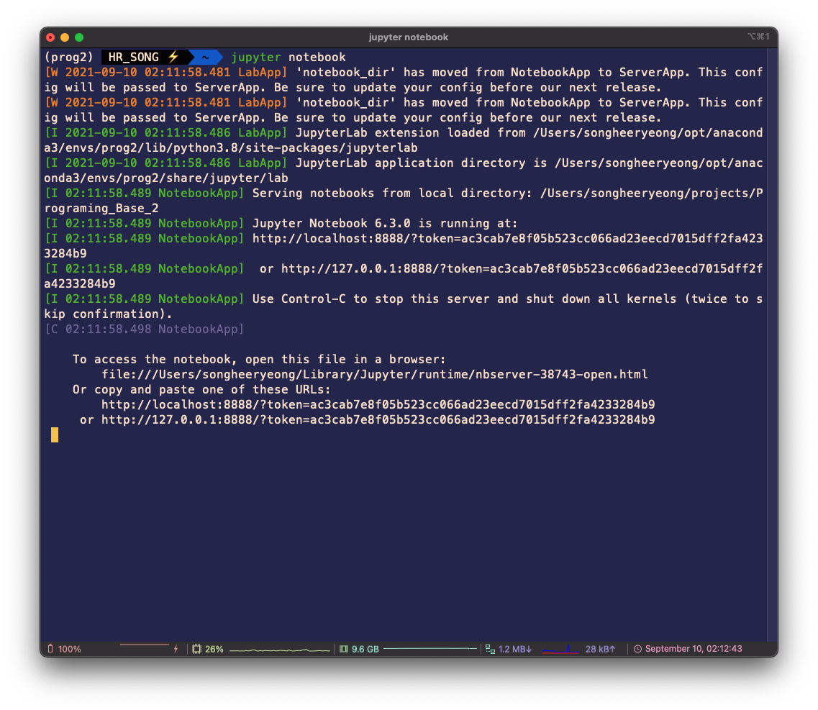
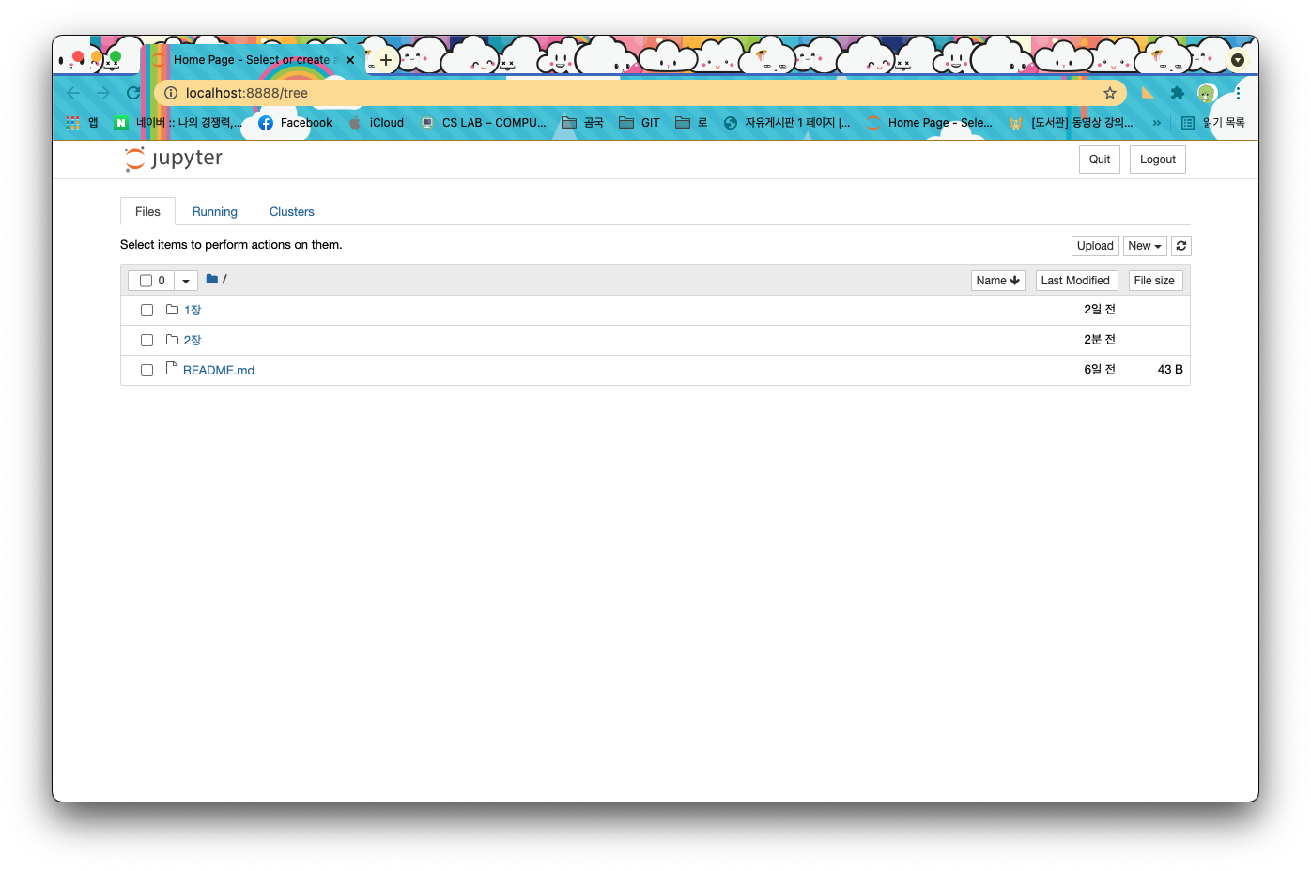
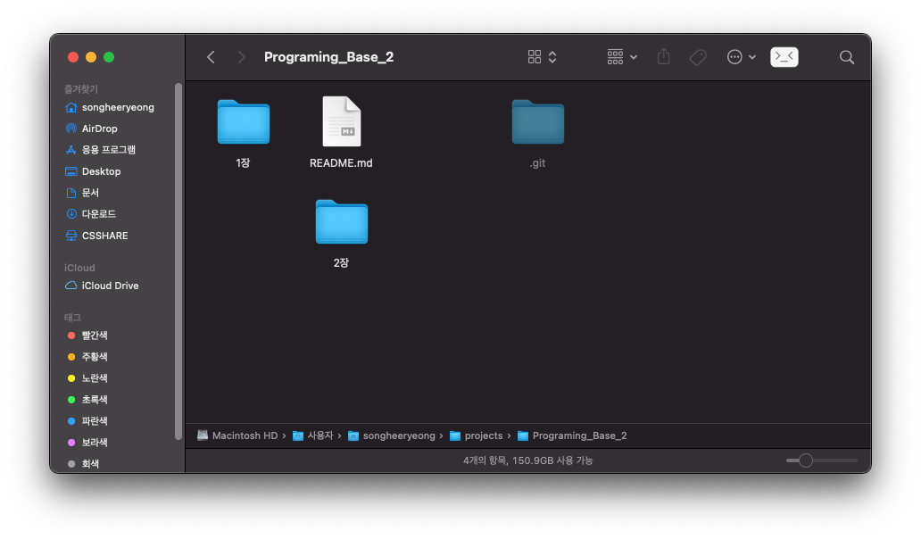
2
주피터 설정 및 실행
설정을 완료했으면 이제 주피터 노트북을 실행합니다.
prog 가상환경에서 jupyter notebook을 입력하여 실행합니다.
전에 지정했던 노트북 디렉토리에 맞게 해당 디렉토리의 하위 디렉토리가
표현된 것과 함께 정상 실행된 것을 볼 수 있습니다.

Slide 12
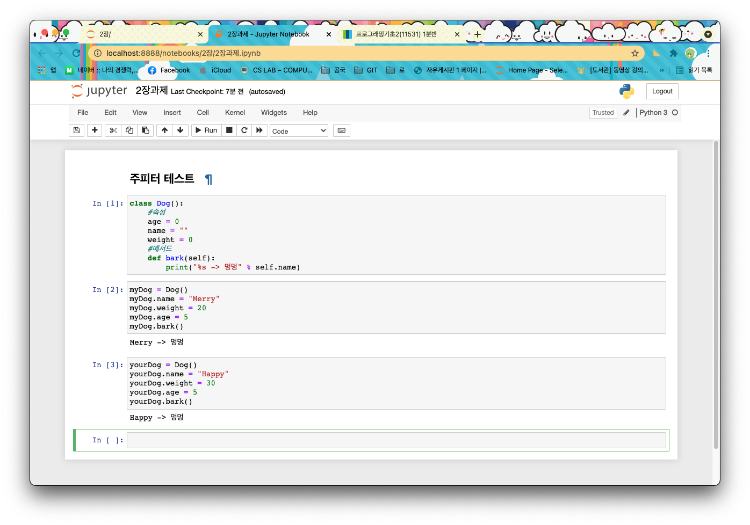
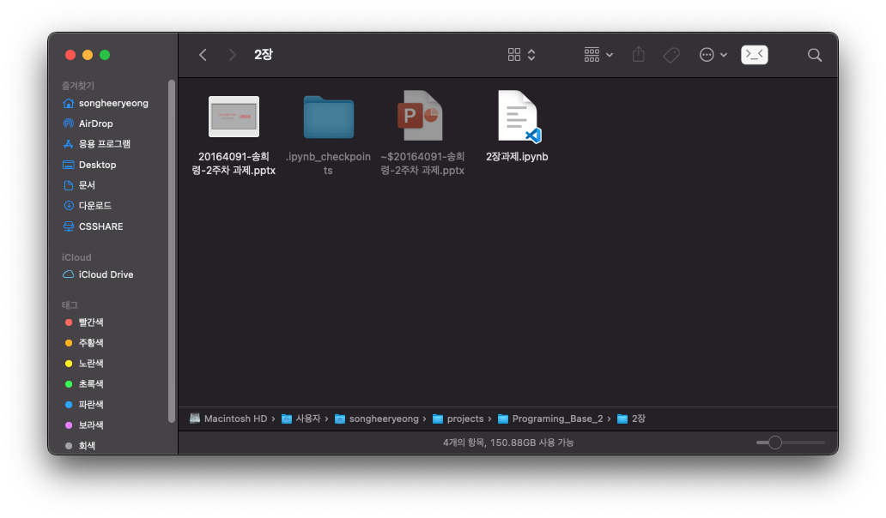
3
주피터 예제 프로그램 실행
예제 마크다운 문구와 함께 파이썬 코드를 같이 입력해 준 모습입니다.
실행 역시 정상 작동되는것을 볼 수 있고
설정한 디렉토리에 파일이 저장된 것을 볼 수 있습니다.

Slide 13
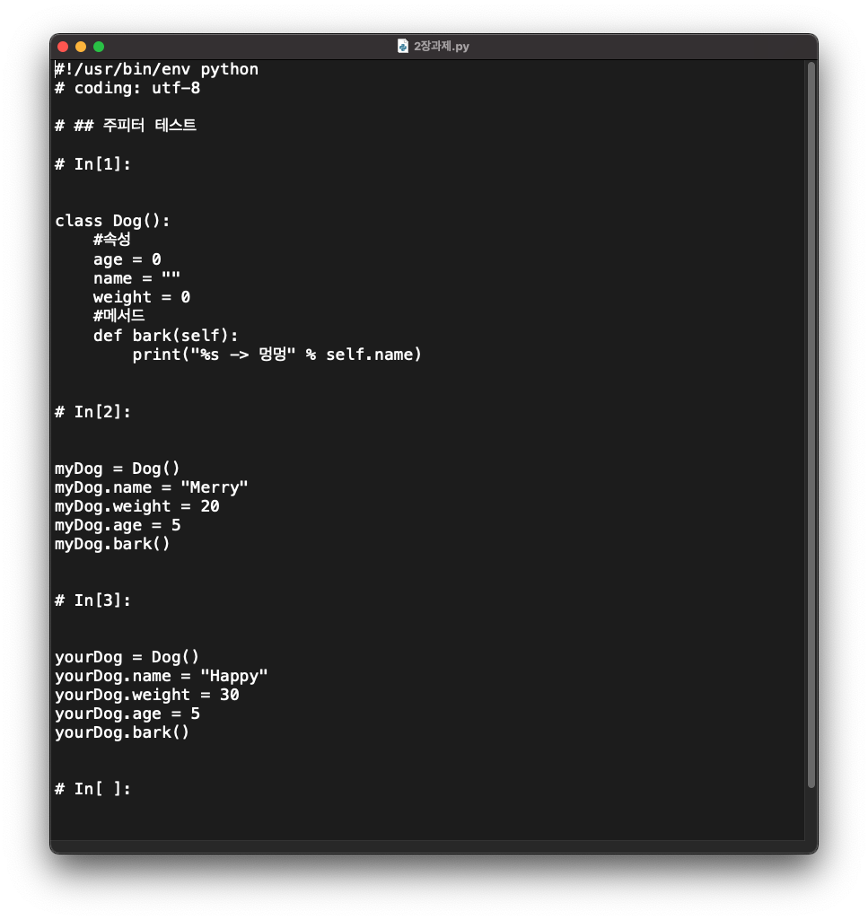
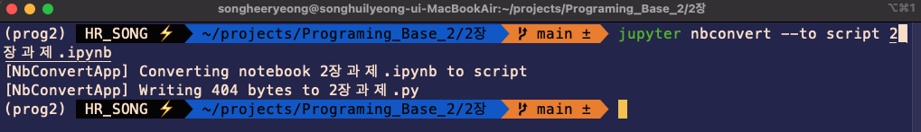
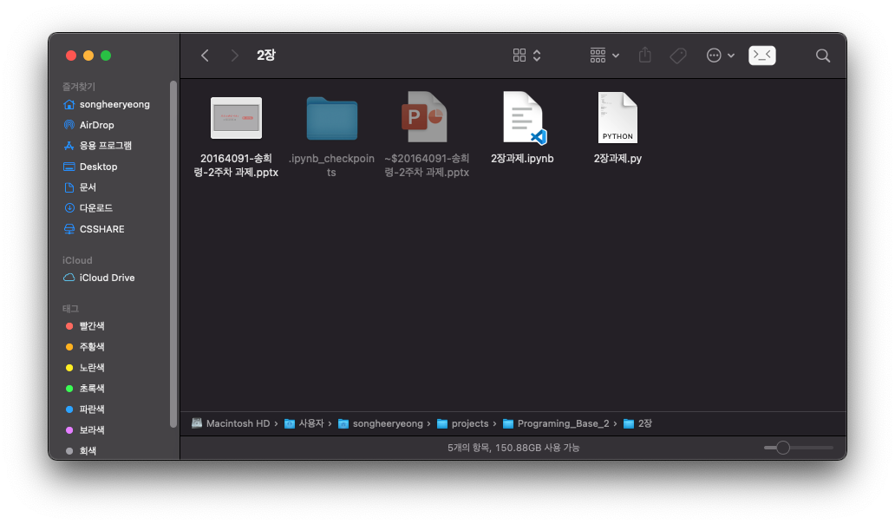
3
주피터 예제 프로그램 실행
노트북 형식의 ipynb를 python 프로그램으로 변환하기 위해
jupyter nbconvert를 이용하여 변환시켜준 모습입니다.
파일을 열었을때 출력구문과 마크다운라인은 주석처리가 되어진 것과
코드부분은 그대로 남아있는것을 볼 수 있습니다.

Slide 14
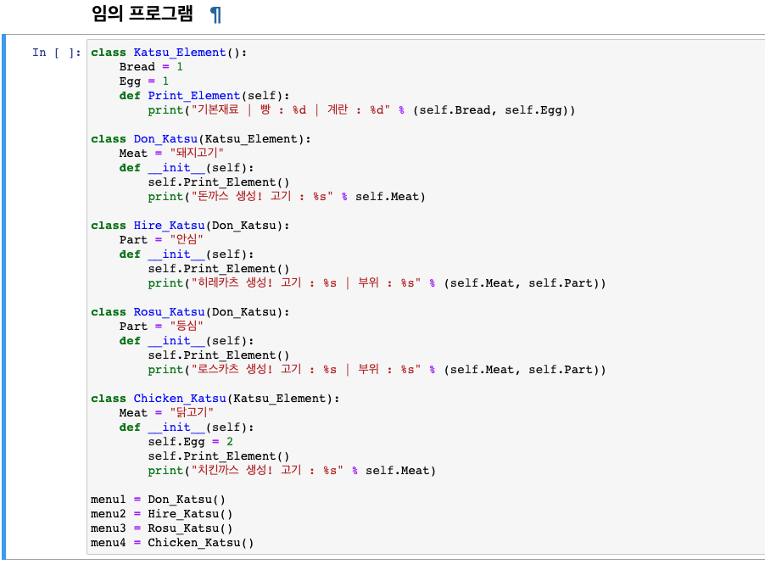
4
임의 프로그램 실행
이번 임의 프로그램으로 1주차에서 작성했던 코드를
그대로 이식해서 작동시키는것을 해보았습니다.
돈까스의 구성에 따라 클래스의 상속과 오버라이드를
적용한 코드입니다.

Slide 15
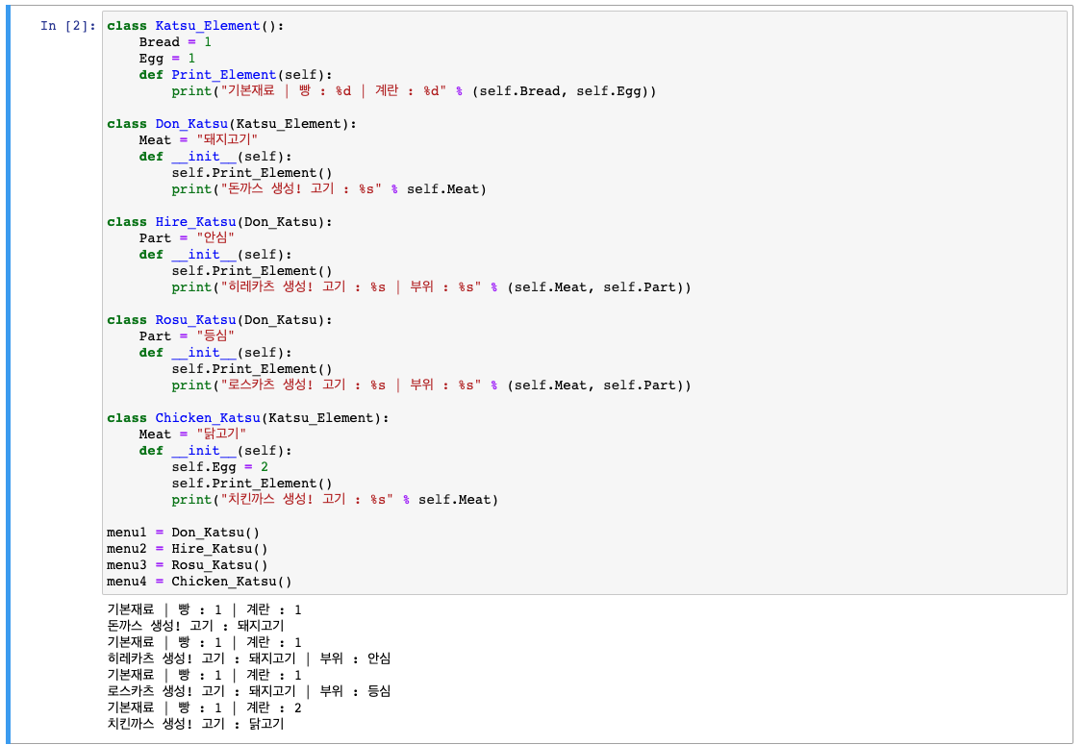
4
임의 프로그램 실행
하단의 실행 결과로 노트북 환경에서 파이썬 프로그램이
정상적으로 출력된 모습을 볼 수 있습니다.

Slide 16
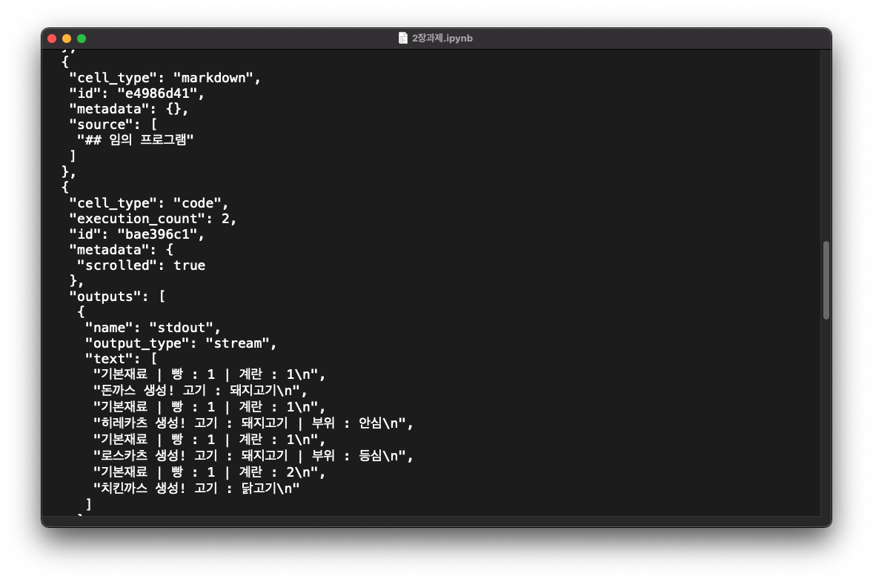
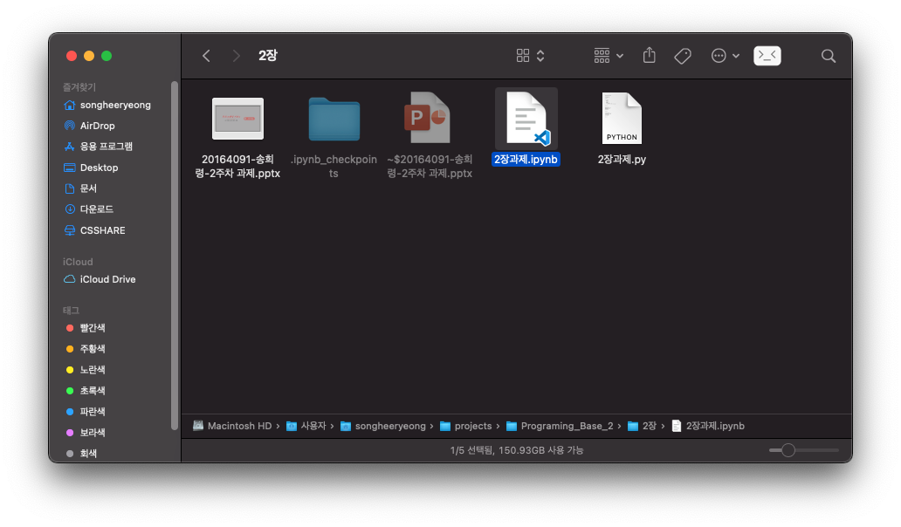
4
임의 프로그램 실행
로컬에서도 역시 해당 내용이 기입되어 저장된것을 확인할 수 있습니다.
설명대로 ipynb 노트북파일은 해당 내용들이
json형식으로 저장된것을 볼 수 있었습니다.

Slide 17
감사합니다
20164091 송희령

